Slide 1
《计算机通信与网络》导论
刘辉宇
liuhuiyu@mail.hust.edu.cn

Slide 2

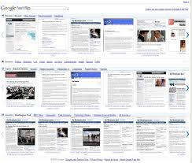



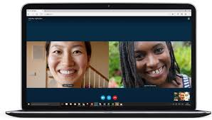
早期的网络——跨越物理世界与数字世界的媒介
信息检索：将信息按一定的方式组织和存储起来，并根据用户的需要找出有关信息的过程。方便网络用户进行信息查询。
邮件系统：充分利用原有网络设备，优化网络资源，运营成本低。在基本功能基础上实现在线会议，个人/项目级即时通讯，远程演示，日程共享管理、网络电话等高级企业信息通讯功能。
即时通讯：允许两人或多人使用网络实时的传递文字消息、文件、语音与视频交流。一方面正在成为社会化网络的连接点，另一方面也逐渐成为多种网络应用的重要接口。

Slide 3


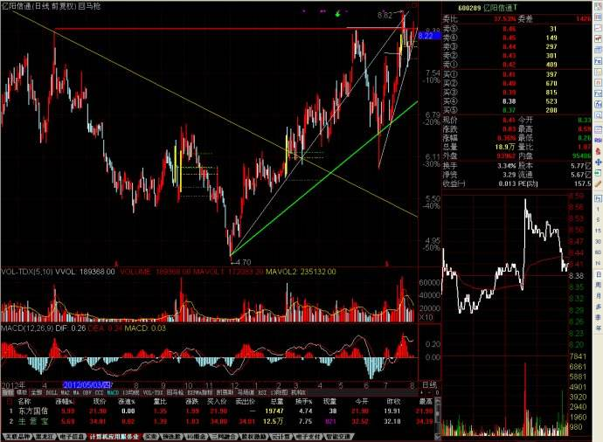



网络的应用场景将进一步丰富，释放更大影响力
军事防御
政治选举
互联网金融
部署具备网络防御能力的人员和组织，能够具备网络战的先进信息技术
网络成为公民表达政治意见、政治偏好的新生空间
实现新型金融业务模式，如众筹、P2P网贷、第三方支付、数字货币等
智慧医疗
在线教育
电商娱乐
利用无线网络实现患者于医务人员、医疗机构、医疗设备间的互动
通过互联网进行内容传播和快速学习如网易公开课、MOOC、百度教育等
可多人同时参与的购物娱乐等
如网购、网游、在线电影等

Slide 4


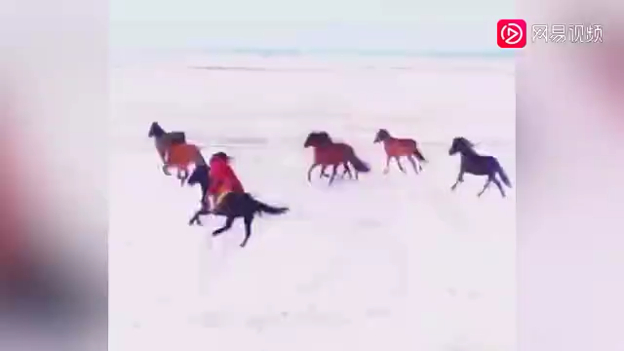
网络在改变我们的生活
直播：春晚、游戏，还是带货？
习总书记在陕西柞水县金米村考察
电商作为新兴业态，既可以推销农副产品、帮助群众脱贫致富，又可以推动乡村振兴，是大有可为的
女副县长雪地策马奔腾
新疆伊犁州昭苏县@2020年11月
在抖音上宣传旅游和推销农产品
18场次直播带货，销售97万元农副产品
直播
新时代的“新农业”
直播成为新农活 手机成为新农具 数据成为新资产
Notes:
你有没有想过如果一天没有互联网，你的生活会怎样？比如手机似乎已经成了我们的身体的一部分。
移动互联网发达的今天，手机不仅用于娱乐，看春晚、在线游戏，也成了消费工具，手机网购、支付，网络几乎渗透到我们生活的方方面面。
比如说直播，同学们想到的恐怕不是传统电视直播，而是游戏直播或者直播带货了。
即使在偏僻的农村，手机直播也成为促进农业经济发展的工具，通过直播销售地方特产，如图示中，直播销售草莓，卖绿色蔬菜；
习总书记在陕西柞水县金米村考察…或许连当个县长也需要了解时髦的直播了

Slide 5
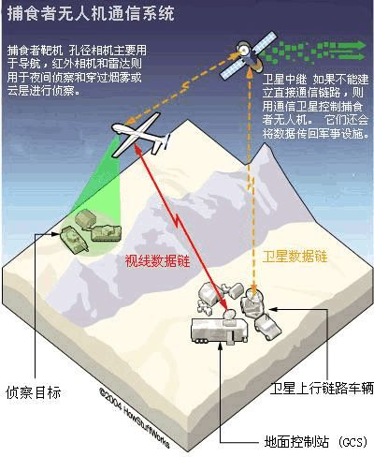
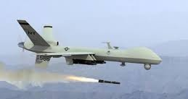
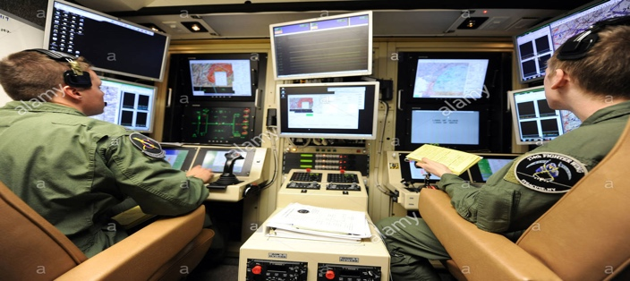
网络在军事领域的应用
你喜欢“玩”开飞机的游戏吗？
无人机作战：卫星中继
可靠且实时的控制（抗干扰/保密）
现场信息实时反馈（高清视频）
还有什么其他无人设备
无人坦克，无人舰船，无人潜艇，卫星……
水深网络的声呐通信，深空探索的激光通信
不仅仅是通信：无人机的精确制导
Notes:
网络还被用于军事领域，每当我们听到美国无人机在中东地区的无人机轰炸，实际上操作者却是远在万里之外的军事基地操做的，这其中也大量使用了网络技术，通过网络，无人机把拍摄目标的图像视频传回指挥中心，通过网络远程操作人员控制无人机进行远程的轰炸。
无人机如何实现基本通信？卫星作为中继，连接地面站和飞机，需要上下行的双向数据传输（如地面站发送到飞机的控制指令，飞机发往地面站的飞行状态信息）
需要可靠且实时的网络通信，还需要抗干扰和安全保密，高清视频传输需要大带宽的反向（上行）网络通信。
无人潜艇在水下如何与外界通信：无线电波被水吸收，因此水深通信只能用低速率的声呐
深空探索可以考虑用激光或定向的电磁波，但需要考虑超级大的反馈时延
精确制导：我们应该依靠美国的GPS还是中国的北斗呢？

Slide 6
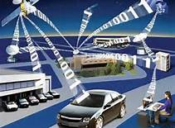

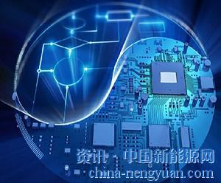







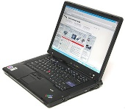


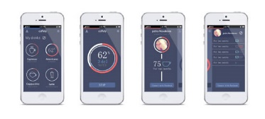
互联网成为网络空间的核心
行业互联网
物联网
金融互联网
能源互联网
工业互联网
互联网+ ？
应用支撑技术
云计算
智慧城市
三网融合
大数据
人工智能
计算系统
互联网 （下一代互联网/未来互联网）
底层通信技术
3G/4G/5G
WiFi
超高速光纤
Notes:
互联网已经成为现代社会最为重要的基础设施。
最下面两层：终端和服务器通过不同的底层通信技术连接在一起，形成一张网，这张网包括有线接入，3G/4G/5G+WIFI 的无线接入网络，超高速光纤的局域/城域/广域网，就形成了互联网络（并向下一代互联网乃至未来互联网发展）；
向上：这张网把IT资源连接在一起，与计算存储资源一起，形成了云计算、大数据、AI等IT支撑资源技术；
最上面：物联网、金融互联网、能源互联网、工业互联网等各个行业应用就是构建在这张网和支撑技术基础之上。

Slide 7
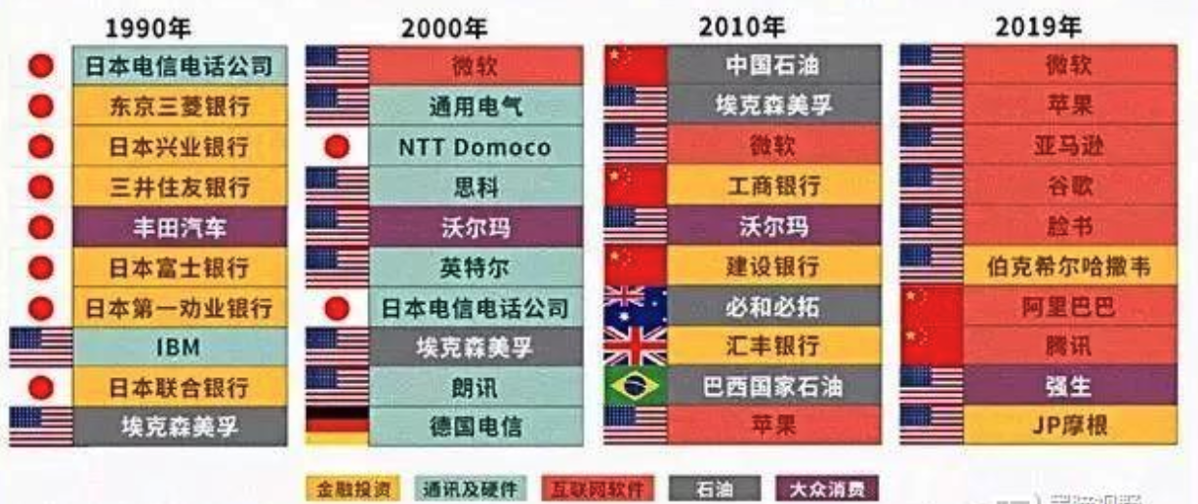

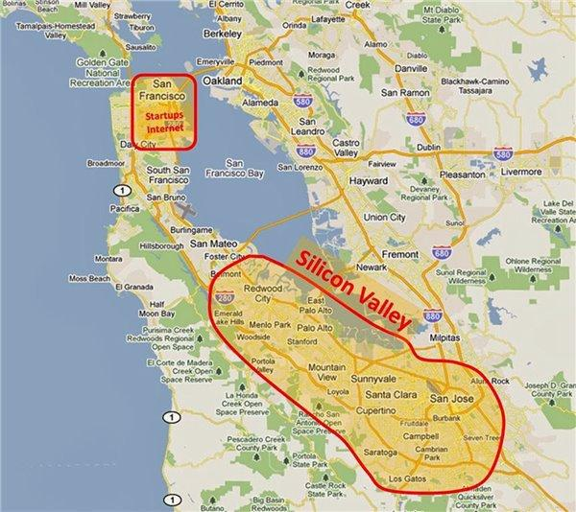
全球市值前十名公司的变迁
苹果、谷歌、微软、亚马逊、腾讯、FB突破5千亿美元
阿里、伯克希尔哈撒伟、强生、摩根
美国
日本
CISCO
San Francisco
硅谷在哪里？
美国西部荒凉的湾区
祝贺大家：计算机类荣登最热门专业榜首
我辈中人？
Notes:
从过去三十年全球各行各业市值前十名公司的变迁历史，来看看互联网的重要性。
·
1990年代，前十名公司主要是银行6家，电信一家，汽车一家，IBM一家，石油一家，
到2000年，微软、思科、英特尔、朗讯这种计算机技术类公司出现并占了4家；大家听说过思科和朗讯公司吗？做什么业务的？
2010年，经过互联网泡沫后的10年，前十家公司只有微软和苹果两个计算机公司；
经过移动互联的发展，2019年计算机公司雄起，占据了7席，而且中国有两家公司上榜；
苹果借着移动互联网浪潮，雄踞IT企业排行榜榜首。谷歌等公司的市值也在不断攀升，纷纷突破5000亿大关。
说明互联网和计算机的重要性——祝贺大家选对了好专业！
祝贺大家后，站在计算机专业的角度，想想看为什么美国能PK掉日本？因为美国有硅谷，而硅谷诞生发展的信息产业。硅谷在美国西部加州的海湾的湾区（包括最擅长创业的大学斯坦福，还有金门大桥的旧金山San Francisco）CISCO公司正取名于此。
中国崛起，就靠在座的同学们了！

Slide 8
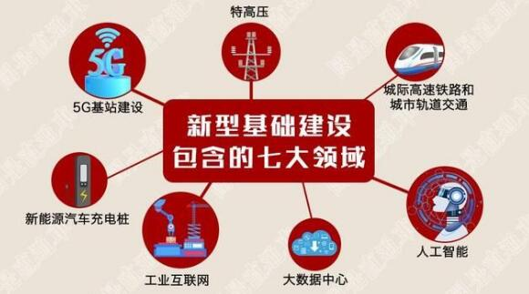
我国的新基建
当年的“铁公基”/“铁公机”
集中建设基础设施 （铁路、公路、机场/基础设施）
2008年金融危机，国家四万亿投资中的1.5万亿投入基础设施建设
与时俱进的新基建
2018年，中央经济工作会议重新定义了基础设施建设
2019年，“加强新一代信息基础设施建设”被列入政府工作报告
新基建：5G基站建设、特高压、城际高速铁路和城市轨道交通、新能源汽车充电桩、大数据中心、人工智能、工业互联网七大领域
作为数字经济的发展基石、转型升级的重要支撑
稳投资、扩内需、拉动经济增长的重要途径
促升级、优结构、提升经济发展质量的重要环节
Notes:
看过世界后，回到国内，从新基建看互联网的重要性。
应对经济金融危机，投资拉动经济是个重要手段。
2008年金融危机时，国家通过投资基础设施拉动经济，投资的是高铁、公路和机场；
新时代的新基建：国家基础设施投资的新基建，与网络相关的设施占了三项：5G、数据中心、工业互联网
此外，其他大部分新基建内容，也都与网络及其信息化应用密切相关
这也充分说明，网络在国民经济中正在发挥基础性作用

Slide 9



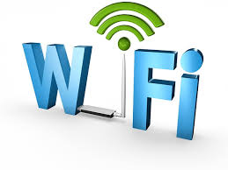
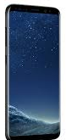
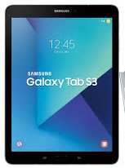
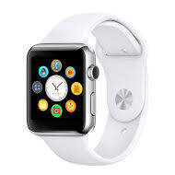
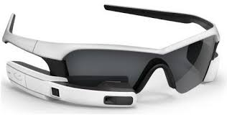

新一代信息基础设施成为网络强国战略的关键支撑
网络基础设施建设
5G、无线网络覆盖进一步扩大
NGI、6G 研发进一步推进
多样化的移动设备
据第49次《中国互联网络发展状况统计报告》显示，中国网民规模达10.32亿，互联网普及率达到73.0%，其中手机网民10.29亿、农村网民2.84亿。

Slide 10
现实是……
“互联网核心技术是我们最大的‘命门’，核心技术受制于人是我们最大的隐患”
习近平 @2016年4月19日
核心技术掌握较少；核心技术、核心元器件、供应链严重依赖国外公司
互联网发展的历史与现实不断地说明：谁掌握了核心技术，谁就掌握了互联网产业的话语权乃至主导权。

Slide 11
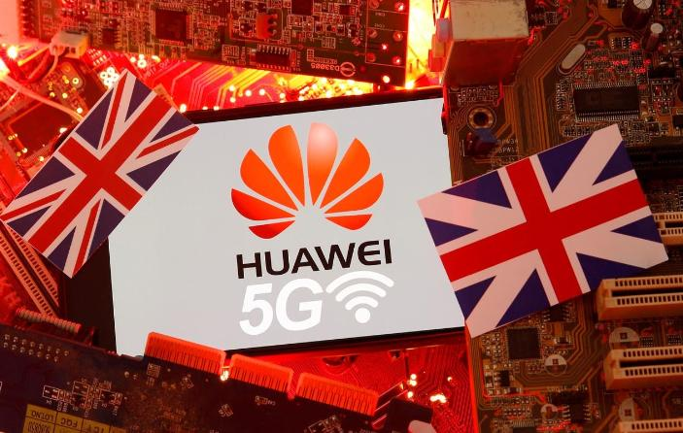
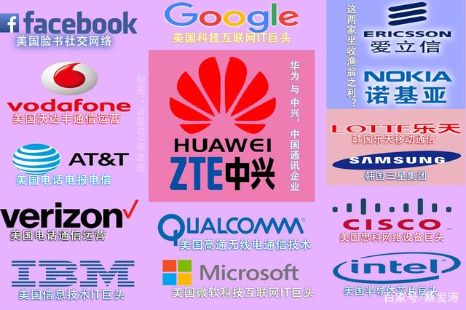
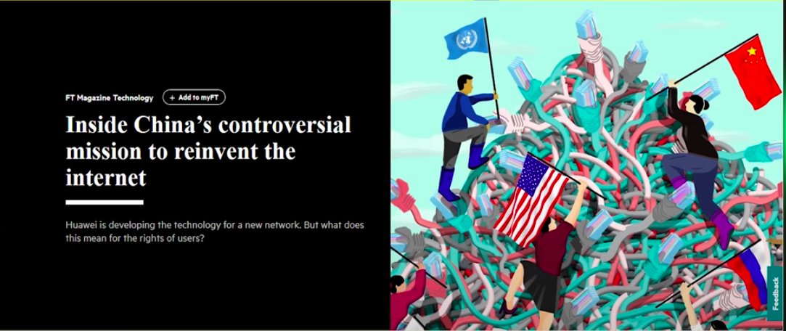


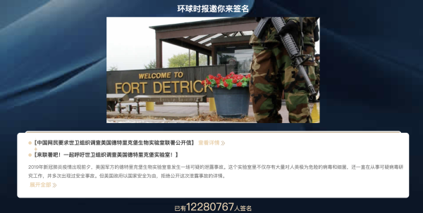
国际层面的通信网络对抗
美日韩欧成立联盟要求5G开放
“New IP” IETF和ITU之争
美俄网络标准之争
美国封锁伊朗33个网站
调查德堡签名网站被攻击

Slide 12
怎么办？
把握三个方面：
基础技术、通用技术
非对称技术、“杀手锏”技术
前沿技术、颠覆性技术

Slide 13
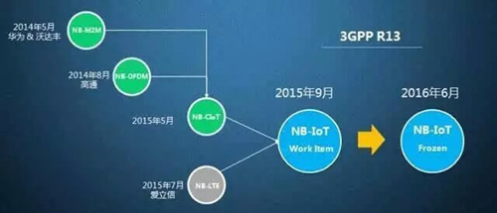
属于我们的网络技术
3G: TD-SCDMA，邮电部电信科学技术研究院率先提出，中国移动采用
4G: TD-LTE，中国移动采用
NB-IoT: 华为贡献了最多的标准提案，位居全球第一；该标准上华为、中兴拥有相当比例的专利（华为被美国制裁的最本质原因）

Slide 14
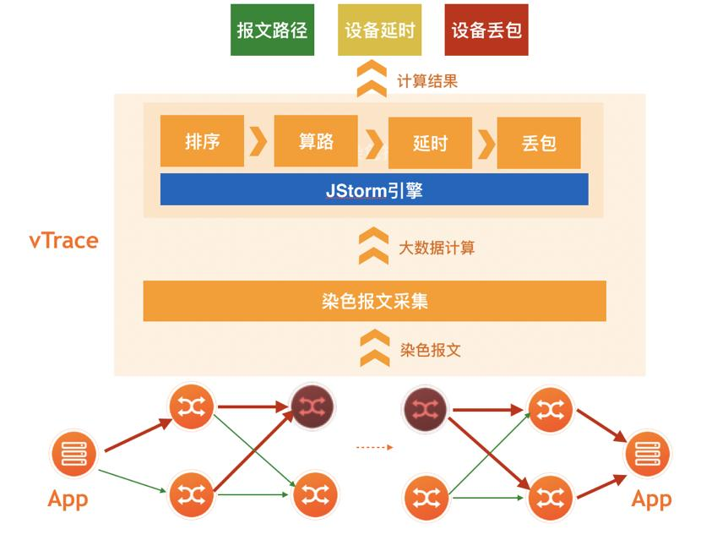
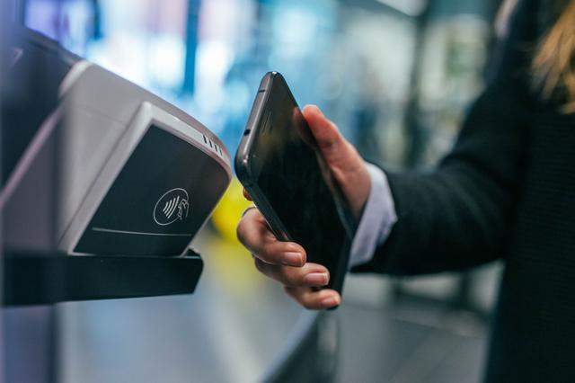
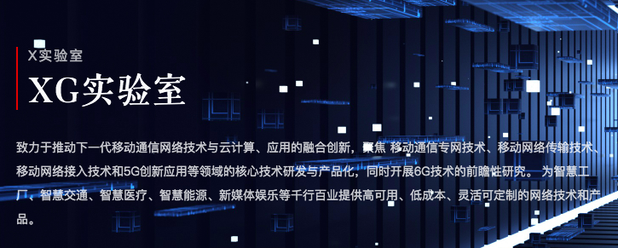

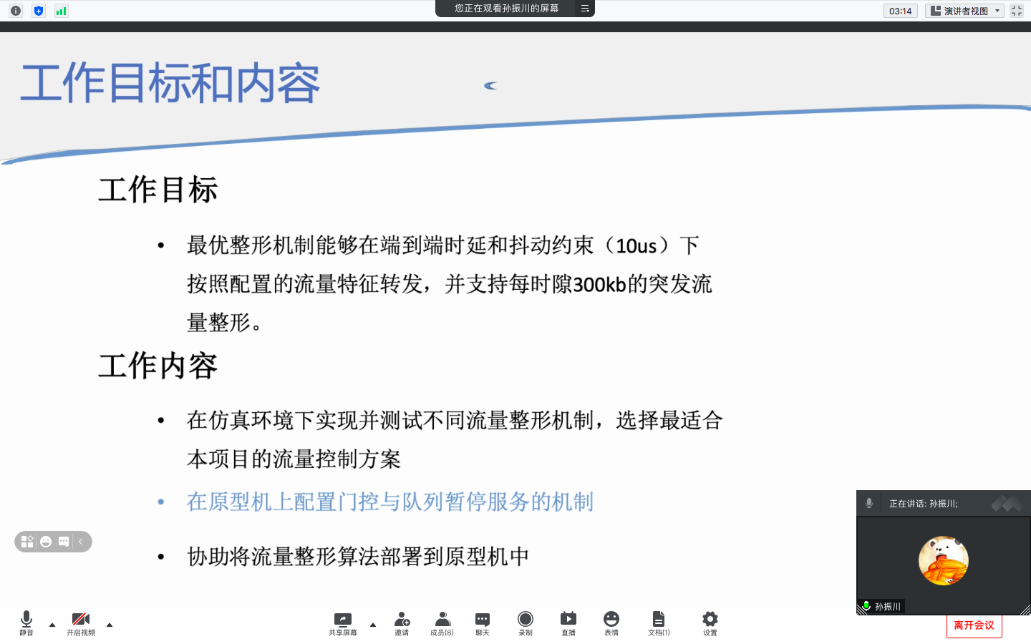
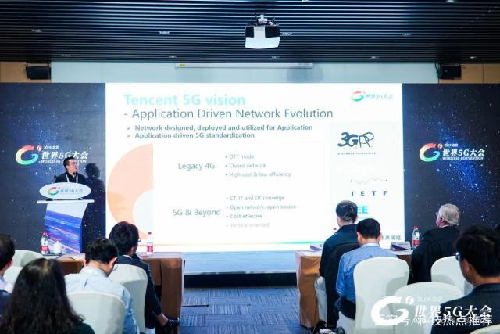
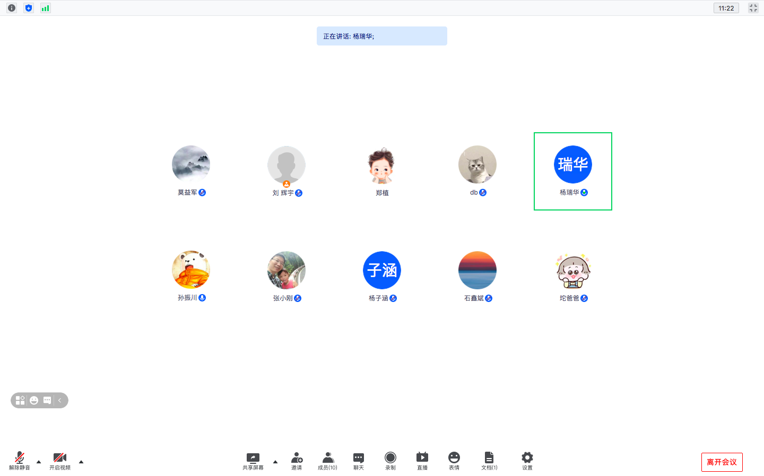
属于我们的网络技术
阿里云-网络丢包诊断（洛神）
阿里云-近场通讯NFC
阿里达摩院-XG实验室
腾讯云分布式路由系统
腾讯会议
腾讯未来网络实验室

Slide 15
未来网络面临挑战
Notes:
传统网络结构不灵活，不能适应不断涌现的新业务需求；
互联网流量飞速增长，信息冗余传输严重；
信息网络和传统行业深度融合发展带来新挑战

Slide 16
意识形态之争
我们要有清醒的认识：
华为芯片断供——通过技术产权控制产业链
TikTok曾遭封禁——上层建筑的话语权
欧美日对华技术封锁升级——霸权主义的新表现
资产阶级与无产阶级不可调和的矛盾在新形势下的表现形势！

Slide 17
国家层面的通信网络战略
《推进互联网协议第六版（IPv6）规模部署行动计划》
加快发展数字经济...要把握数字化、网络化、智能化的发展方向...全面部署5G、工业互联网、数据中心等新一代信息通信基础设施建设...促进新一代信息技术与制造业充分融合、制造业与服务业深度融合，加快发展数字经济，最根本的是要推动实体经济的发展。
《中华人民共和国国民经济和社会发展第十四个五年规划和2035年远景目标纲要》提到“统筹推进传统基础设施和新型基础设施建设，打造系统完备、高效实用、智能绿色、安全可靠的现代化基础设施体系”。提到“建立健全关键信息基础设施保护体系”“加强网络安全基础设施建设”。

Slide 18
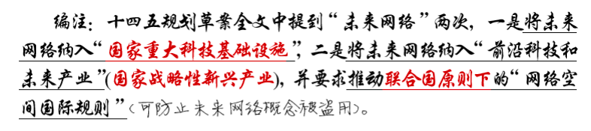
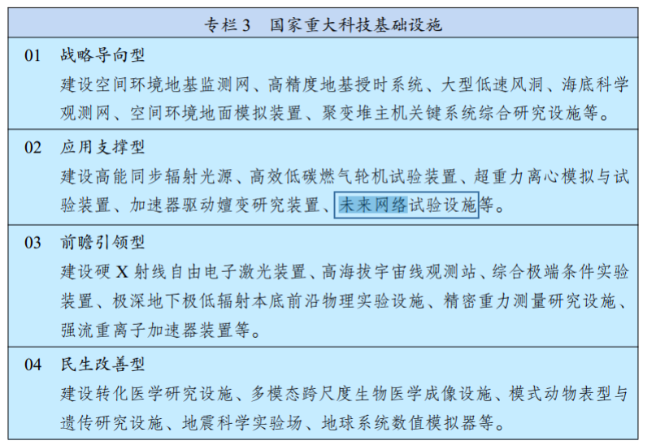
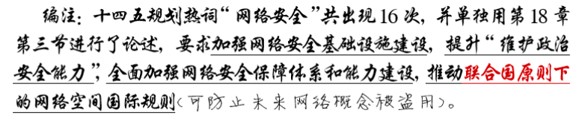
国家层面的通信网络战略

Slide 19
我们该怎么做
坚持正能量的心态与方法；以破除“卡脖子”为目标！
学以致用！用在何处？
自觉把个人的理想追求融入国家和民族的事业（信息产业自主可控的国家战略），勇做走在时代前列的奋进者、开拓者，书写无愧于时代的青春之歌和精彩人生！

Slide 20
结合到本课程
学好计算机网络的基本知识；
了解计算机网络的基本概念、基本原理、基本方法和基本技术；
熟悉Internet的相关知识；
熟练掌握TCP/IP协议簇；
了解计算机网络应用的现状和发展。

Slide 21
课程目标与对应的毕业要求（目标1）
使学生能系统掌握与计算机网络有关的基本概念、基本原理、网络构造的基本方法、主要协议的功能/原理/内容/性能以及应用特征，了解计算机网络主流技术的发展以及需解决的主要问题，培养学生应用数学和计算机科学的基本原理进行计算机网络领域问题分析和抽象的能力，为毕业要求2.1的达成提供支持
2.1 能综合运用数学、自然科学、工程科学以及计算机科学的基本原理，识别、判断和表达计算机复杂工程问题的关键环节，具有问题抽象能力

Slide 22
课程目标与对应的毕业要求（目标2）
使学生能够掌握计算机网络中各主要问题的解决方法，包括分组交换、可靠传输、路由选择、网络资源的复用与分解、局域网、无线局域网等，培养学生具备计算机网络系统设计、分析、开发及深层次研究的基本能力和软硬件协同的能力，为毕业要求2.2的达成提供支持
2.2 对计算机复杂工程问题的一个系统或者过程，选择或建立一种模型，对关键影响因素进行分析

Slide 23
课程目标与对应的毕业要求（目标3）
使学生具备对计算机网络的宏观认知和整体观，能够结合课程所学知识，利用互联网工具查阅相关文献，针对具体的问题提出若干解决方案，并能够辩证的思考多种方案的优劣和适用性，能够针对具体的应用场景选择合适的技术方案，进而培养学生基本的计算机网络系统设计能力，为毕业要求2.3的达成提供支持。
2.3 对计算机复杂工程的多种可选方案，能根据约束条件并结合文献进行分析和研究，并得出有效结论

Slide 24
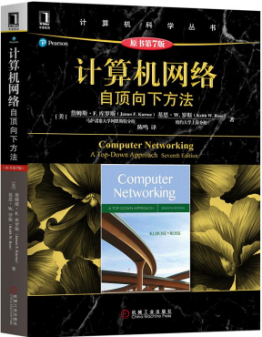
教材
《计算机网络——自顶向下方法》（第7版）
James F.Kurose Keith W.Ross 著
陈鸣 译
机械工业出版社

Slide 25

参考书
《计算机网络》（第8版）
谢希仁 编著
电子工业出版社

Slide 26

参考书
《计算机网络》（第6版）
安德鲁·S.特南鲍姆 尼克·费姆斯特尔
戴维·韦瑟罗尔 等编著
潘爱民 译
清华大学出版社

Slide 27
课程结构及课时安排
计算机网络和因特网 6 学时
应用层 6 学时
运输层 10 学时
网络层 9 学时
软件定义网络 2 学时
链路层和局域网 4 学时
无线网络和移动网络 2 学时
综合复习 1 学时

Slide 28
考核
总成绩=平时成绩（30%）+卷面成绩（70%）
平时成绩包括：
点名+平时表现（10%）
作业（20%）

Slide 29

课程答疑&教学资源获取方式
请加入群：734503902
提供验证信息：计科1801班张三
入群后修改群昵称为：
CS21XY_姓名
计卓21XY_姓名
大数据21XY_姓名
本硕博21XY_姓名

